Slide 1
MAESTRÍA EN ENTRENAMIENTO DEPORTIVO
“EJERCICIOS PLIOMÉTRICOS EN LA SALTABILIDAD DE JUGADORAS DE LA SELECCIÓN DE VOLEIBOL DE LA CATEGORÍA PREJUVENIL DEL COLEGIO ALEMÁN DE QUITO”. AÑO 2019
Autor: LIC. TIPANLUISA ALVARADO, JENNY ELIZABETH
Director: MSc. GIBERT OFARRILL, ALBERTO RAÚL

Slide 2
NOTE:
To change images on this slide, select a picture and delete it. Then click the Insert Picture icon
in the placeholder to insert your own image.
INTRODUCCIÓN
Durante el tiempo de preparación con el equipo femenino de voleibol del colegio Alemán de Quito, Se han realizado juegos pre-competitivos para medir el nivel de competencia del mismo, pero las estadísticas que arrojan en cada uno de los encuentros es que existe una efectividad baja en el ataque y bloqueo, datos que evidencian la problemática de saltabilidad en el equipo.
IMPORTANCIA
Encontrar el efecto que tiene la inclusión de un programa de entrenamiento para obtener cambios en la saltabilidad en cada una de las deportistas de la selección.

Slide 3
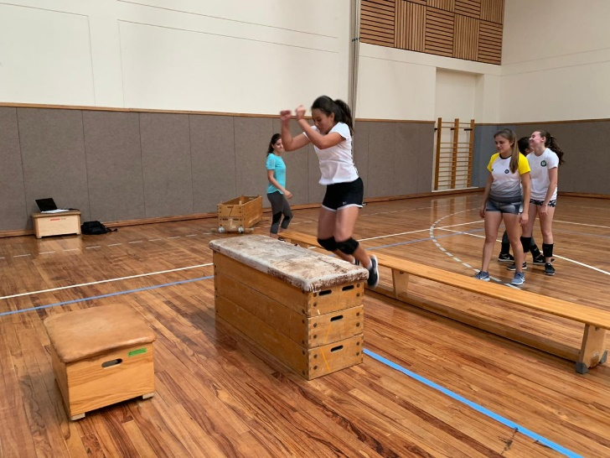
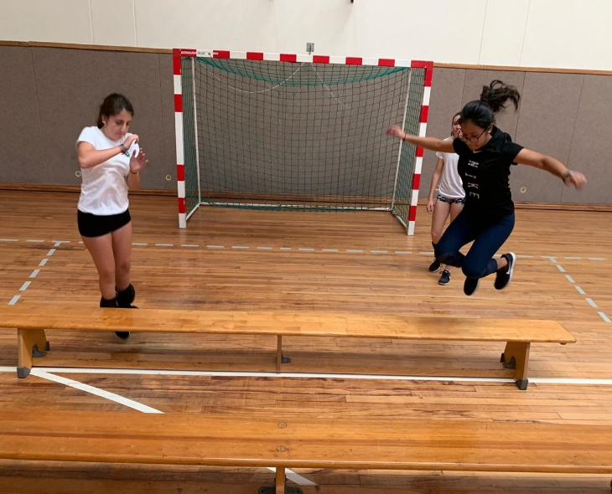
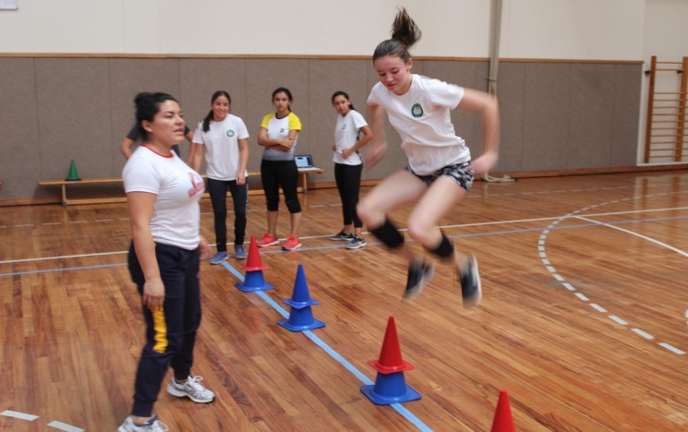
Formulación del Problema
¿Cómo influye un programa de ejercicios pliométricos en la saltabilidad de las jugadoras de la selección de voleibol, categoría pre juvenil del colegio Alemán de Quito?

Slide 4
Objetivo General
Determinar el efecto de ejercicios pliométricos en la saltabilidad de jugadoras de la selección de voleibol de la categoría pre juvenil del colegio Alemán de Quito.

Slide 5
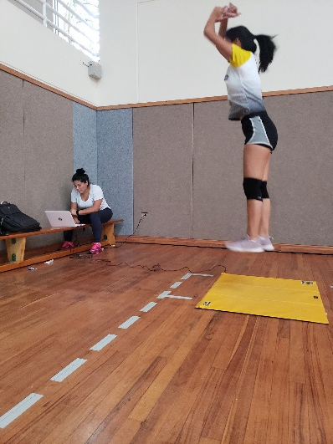
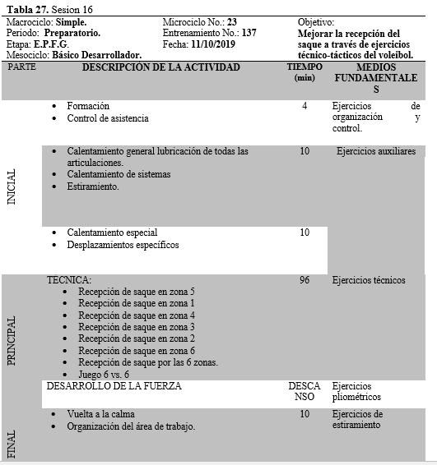
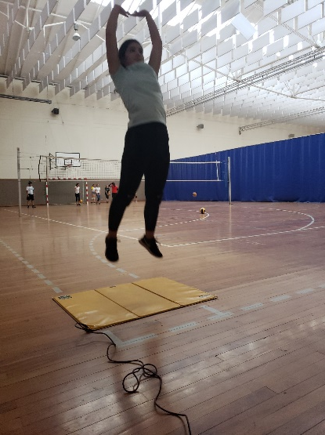
OBJETIVOS ESPECÍFICOS
Evaluar la saltabilidad de las jugadoras de la selección de voleibol de la categoría pre juvenil del Colegio Alemán de Quito.
Elaborar una propuesta de ejercicios pliométricos para el mejoramiento de la saltabilidad de las jugadoras de la selección de voleibol de la categoría pre juvenil del Colegio Alemán de Quito.
Valorar la saltabilidad de las jugadoras de la selección de voleibol de la categoría pre juvenil del colegio alemán de Quito luego de la aplicación de los ejercicios pliométricos.
Evaluar que sucedió luego de la aplicación de los ejercicios pliométricos las jugadoras de la selección de voleibol de la categoría pre juvenil del Colegio Alemán de Quito.

Slide 6
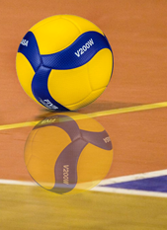
HIPÓTESIS
El ejercicio pliométrico mejora la saltabilidad de las jugadoras de la selección de voleibol de la categoría pre juvenil del Colegio Alemán de Quito.

Slide 7
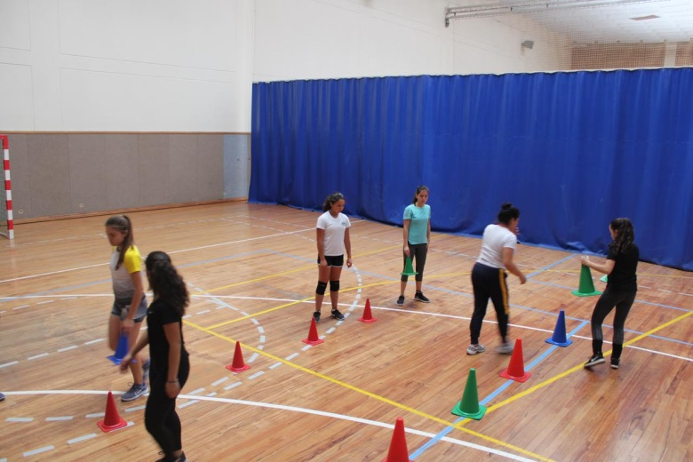
TIPO DE INVESTIGACIÓN
El presente estudio es cuasi experimental, con carácter investigativo mixto, por el análisis tanto de variables cuantitativas como cualitativas durante el proceso de investigación.

Slide 8
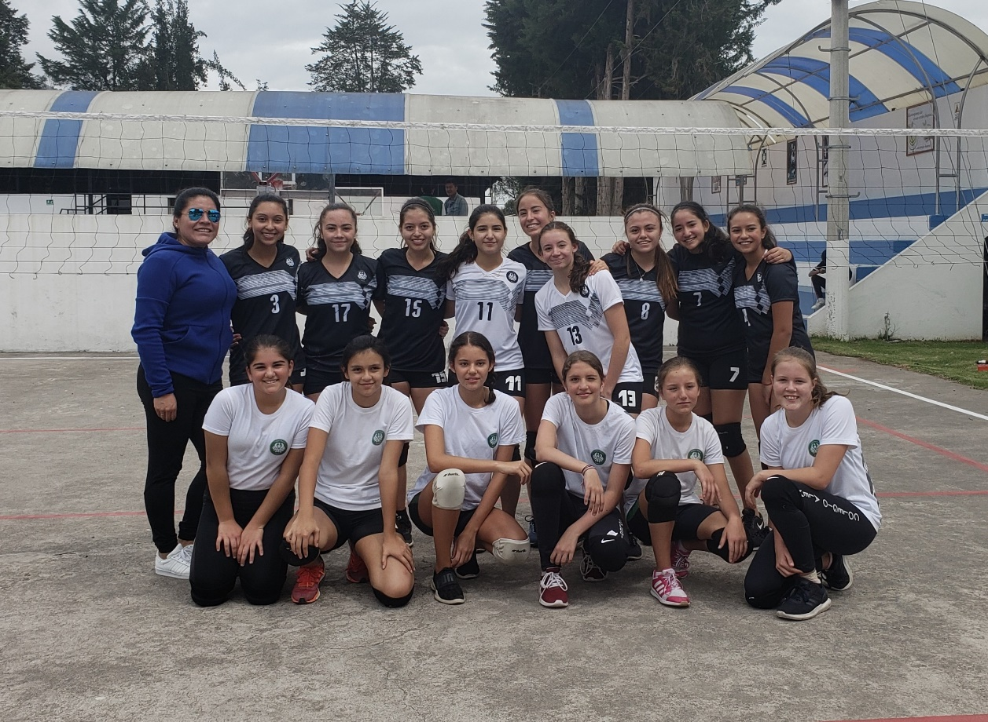
POBLACIÓN Y MUESTRA
Para el presente trabajo de investigación la población que se tomará en cuenta está constituida por 12 jugadoras de la categoría pre juvenil de la selección de voleibol del Colegio Alemán de Quito. La edad de las jugadoras oscila entre los 14 y 16 años. El proceso de selección es mediante un muestreo probabilístico debido a que intervendrá toda la población en estudio, con quienes se comprobarán las hipótesis planteadas para esta investigación.

Slide 9
TRATAMIENTO Y ANÁLISIS ESTADÍSTICOS DE LOS DATOS
El tratamiento de la información se establecerá a través de:
Un análisis matemático estadístico, para posteriormente realizar la interpretación de la información, y poder sacar las conclusiones adecuadas.
Se empleará el paquete Microsoft Excel 2016 como tabulador principal de la información recolectada, con el programa mencionado se podrá calcular algunas medidas de tendencia central antes y después de implementar la propuesta los ejercicios pliométricos en los sujetos que están involucrados en el presente estudio.

Slide 10
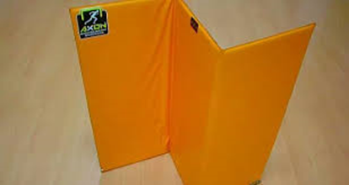
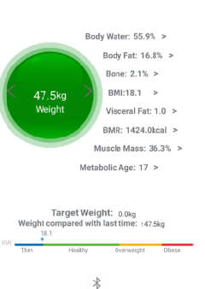
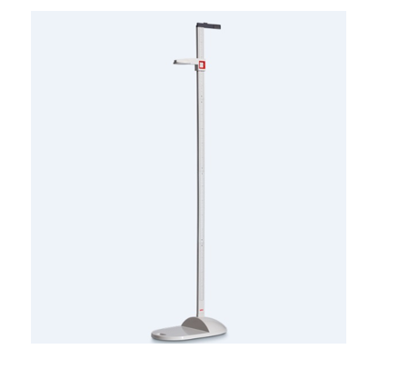
Recolección de datos

Slide 11
PROPUESTA
Meso ciclos planificados para categoría pre juvenil del C.A.Q
MACROCICLO | OCTUBRE 2019- JULIO 2020
MESOCICLO | 23 SEPTIEMBRE- 4 NOVIEMBRE
MICROCICLO | 21 | 22 | 23 | 24 | 25 | 26
MINUTOS/VOLUMEN | 720 | 720 | 720 | 720 | 720 | 720
CALENTAMIENTO | 20% | 20% | 20% | 20% | 20% | 20%
EJERCICIOS PLIOMÉTRICOS | 40% | 40% | 40% | 45% | 45% | 45%
TÉCNICA | 40% | 40% | 40% | 35% | 25% | 25%
TÁCTICA |  |  |  |  | 10% | 10%
TOTAL | 100% | 100% | 100% | 100% | 100% | 100%
Planificación de la dirección de entrenamiento en minutos
MACROCICLO | OCTUBRE 2019- JULIO 2020
MESOCICLO | 23 SEPTIEMBRE- 4 NOVIEMBRE
MICROCICLO | 21 | 22 | 23 | 24 | 25 | 26
MINUTOS/VOLUMEN | 720 | 720 | 720 | 720 | 720 | 720
CALENTAMIENTO | 144 | 144 | 144 | 144 | 144 | 144
EJERCICIOS PLIOMÉTRICOS | 288 | 288 | 288 | 324 | 324 | 324
TÉCNICA | 288 | 288 | 288 | 252 | 180 | 180
TÁCTICA | 0 | 0 | 0 | 0 | 72 | 72

Slide 12
Planificación Micro ciclos No. 21-23
MICROCICLO 21
DIAS DE ENTRENAMIENTO | LUNES | MARTES | MIÉRCOLES | JUEVES | VIERNES | SÁBADO
FECHA | 23 | 24 | 25 | 26 | 27 | 28
MINUTOS/VOLUMEN | 120 | 120 | 120 | 120 | 120 | 120
CALENTAMIENTO | 24 | 24 | 24 | 24 | 24 | 24
EJERCICIOS PLIOMÉTRICOS |  | 96 |  | 96 |  | 96
TÉCNICA | 96 |  | 96 |  | 96
TÁCTICA | 0 | 0 | 0 | 0 | 0 | 0
MICROCICLO 23
DIAS DE ENTRENAMIENTO | LUNES | MARTES | MIÉRCOLES | JUEVES | VIERNES | SÁBADO
FECHA | 23 | 24 | 25 | 26 | 27 | 28
MINUTOS/VOLUMEN | 120 | 120 | 120 | 120 | 120 | 120
CALENTAMIENTO | 24 | 24 | 24 | 24 | 24 | 24
EJERCICIOS PLIOMÉTRICOS |  | 96 |  | 96 |  | 96
TÉCNICA | 96 |  | 96 |  | 96
TÁCTICA | 0 | 0 | 0 | 0 | 0 | 0
MICROCICLO 22
DIAS DE ENTRENAMIENTO | LUNES | MARTES | MIÉRCOLES | JUEVES | VIERNES | SÁBADO
FECHA | 23 | 24 | 25 | 26 | 27 | 28
MINUTOS/VOLUMEN | 120 | 120 | 120 | 120 | 120 | 120
CALENTAMIENTO | 24 | 24 | 24 | 24 | 24 | 24
EJERCICIOS PLIOMÉTRICOS |  | 96 |  | 96 |  | 96
TÉCNICA | 96 |  | 96 |  | 96
TÁCTICA | 0 | 0 | 0 | 0 | 0 | 0

Slide 13
Planificación Micro ciclos No. 24-26
MICROCICLO 24
DIAS DE ENTRENAMIENTO | LUNES | MARTES | MIÉRCOLES | JUEVES | VIERNES | SÁBADO
FECHA | 14 | 15 | 16 | 17 | 18 | 19
MINUTOS/VOLUMEN | 120 | 120 | 120 | 120 | 120 | 120
CALENTAMIENTO | 36 | 12 | 36 | 12 | 36 | 12
EJERCICIOS PLIOMÉTRICOS |  | 108 |  | 108 |  | 108
TÉCNICA | 84 |  | 84 |  | 84
TÁCTICA | 0 | 0 | 0 | 0 | 0 | 0
MICROCICLO 26
DIAS DE ENTRENAMIENTO | LUNES | MARTES | MIÉRCOLES | JUEVES | VIERNES | SÁBADO
FECHA | 28 | 29 | 30 | 31 | 31 | 1
MINUTOS/VOLUMEN | 120 | 120 | 120 | 120 | 120 | 120
CALENTAMIENTO | 36 | 12 | 36 | 12 | 36 | 12
EJERCICIOS PLIOMÉTRICOS |  | 108 |  | 108 |  | 108
TÉCNICA | 60 |  | 60 |  | 60
TÁCTICA | 24 |  | 24 |  | 24
MICROCICLO 25
DIAS DE ENTRENAMIENTO | LUNES | MARTES | MIÉRCOLES | JUEVES | VIERNES | SÁBADO
FECHA | 21 | 22 | 23 | 24 | 25 | 26
MINUTOS/VOLUMEN | 120 | 120 | 120 | 120 | 120 | 120
CALENTAMIENTO | 36 | 12 | 36 | 12 | 36 | 12
EJERCICIOS PLIOMÉTRICOS |  | 108 |  | 108 |  | 108
TÉCNICA | 60 |  | 60 |  | 60
TÁCTICA | 24 |  | 24 |  | 24

Slide 14
Planificación por sesiones de entrenamiento

Slide 15
Macrociclo: Simple. Periodo: Preparatorio. Etapa: E.P.F.G. Mesociclo: Básico Desarrollador. |  | Microciclo No.: 21 Entrenamiento No.: 121 Fecha: 23/9/2019 | Objetivo: Mejorar la ejecución del ataque a través de ejercicios técnico-tácticos del voleibol.
PARTE | DESCRIPCIÓN DE LA ACTIVIDAD |  |  | TIEMPO (min) | MEDIOS FUNDAMENTALES
INICIAL | Formación Control de asistencia |  |  | 4 | Ejercicios de organización y control
 | Calentamiento general lubricación de todas las articulaciones. Calentamiento de sistemas Estiramiento. |  |  | 10 | Ejercicios auxiliares
 | Calentamiento especial Desplazamientos específicos |  |  | 10
PRINCIPAL | TÉCNICA: Ataque con autopase Ataque desde zona 4 con dirección a 4 Ataque desde zona 4 con dirección a 5 Ataque desde zona 4 con dirección a 1 Ataque desde zona 3 con dirección a 5 Ataque desde zona 3 con dirección a 1 Ataque desde zona 2 con dirección a 2 Ataque desde zona 2 con dirección a 5 Ataque desde zona 2 con dirección a 1 Juego 2 vs. 2 |  |  | 96 | Ejercicios técnicos
 | DESARROLLO DE LA FUERZA |  |  | DESCANSO | Ejercicios pliométricos
FINAL | Vuelta a la calma Organización del área de trabajo. |  |  | 10 | Ejercicios de estiramiento
Macrociclo: Simple. Periodo: Preparatorio. Etapa: E.P.F.G. Mesociclo: Básico Desarrollador. |  | Microciclo No.: 21 Entrenamiento No.: 123 Fecha: 25/9/2019 | Objetivo: Mejorar la ejecución del ataque a través de ejercicios técnico-tácticos del voleibol.
PRINCIPAL | TÉCNICA: Ataque con pase Ataque desde zona 4 con dirección a 4 Ataque desde zona 4 con dirección a 5 Ataque desde zona 4 con dirección a 1 Ataque desde zona 3 con dirección a 5 Ataque desde zona 3 con dirección a 1 Ataque desde zona 2 con dirección a 2 Ataque desde zona 2 con dirección a 5 Ataque desde zona 2 con dirección a 1 Juego 3 vs. 3 |  |  | 96 | Ejercicios técnicos
 | DESARROLLO DE LA FUERZA |  |  | DESCANSO | Ejercicios pliométricos
Macrociclo: Simple. Periodo: Preparatorio. Etapa: E.P.F.G. Mesociclo: Básico Desarrollador. |  | Microciclo No.: 21 Entrenamiento No.: 125 Fecha: 27/9/2019 | Objetivo: Mejorar la ejecución del ataque a través de ejercicios técnico-tácticos del voleibol.
PRINCIPAL | TÉCNICA: Ataque con recibo y pase Ataque desde zona 4 con dirección a 4 Ataque desde zona 4 con dirección a 5 Ataque desde zona 4 con dirección a 1 Ataque desde zona 3 con dirección a 5 Ataque desde zona 3 con dirección a 1 Ataque desde zona 2 con dirección a 2 Ataque desde zona 2 con dirección a 5 Ataque desde zona 2 con dirección a 1 Juego 6 vs. 6 |  |  | 96 | Ejercicios técnicos
 | DESARROLLO DE LA FUERZA |  |  | DESCANSO | Ejercicios pliométricos

Slide 16
Macrociclo: Simple. Periodo: Preparatorio. Etapa: E.P.F.G. Mesociclo: Básico Desarrollador. |  | Microciclo No.: 21 Entrenamiento No.: 122-124-126 Fecha: 24/9/2019 |  |  | Objetivo: Desarrollar la fuerza explosiva con el fin de obtener un mayor alcance del balón sobre la red mediante la aplicación de ejercicios pliométricos.
Parte | Descripción de la actividad |  | Tiempo (min) |  | Medios fundamentales
INICIAL | Formación Control de asistencia |  | 4 |  | Ejercicios de organización y control
 | Calentamiento general lubricación de todas las articulaciones. Calentamiento de sistemas Estiramiento. |  | 10 |  | Ejercicios auxiliares
 | Calentamiento especial Desplazamientos específicos |  | 10
 | DESARROLLO DE LA FUERZA: |  | 96 |  | Ejercicios pliométricos
PRINCIPAL | EJERCICIOS |  | SERIES | REPETICIONES |  | CONTACTOS TOTALES | PAUSA EJERCICIOS (SEG) | PAUSA SERIES (MIN)
 | Salto Horizontal (pies juntos) |  | 3 | 20 |  | 60 | 30 | 3
 | Salto Vertical (Conos c/ salto 2 pies) |  | 3 | 15 |  | 45
 | Saltos verticales en el mismo sitio a bloqueo |  | 3 | 20 |  | 60
 | To t a l |  | 9 |  |  | 165
FINAL | Vuelta a la calma Organización del área de trabajo. |  | 10 |  |  | Ejercicios de estiramiento

Slide 17
Macrociclo: Simple. Periodo: Preparatorio. Etapa: E.P.F.G. Mesociclo: Básico Desarrollador. |  | Microciclo No.: 22 Entrenamiento No.: 127 Fecha: 30/9/2019 | Objetivo: Mejorar la ejecución del bloqueo a través de ejercicios técnico-tácticos del voleibol.
PARTE | DESCRIPCIÓN DE LA ACTIVIDAD |  |  | TIEMPO (min) | MEDIOS FUNDAMENTALES
INICIAL | Formación Control de asistencia |  |  | 4 | Ejercicios de organización y control
 | Calentamiento general lubricación de todas las articulaciones. Calentamiento de sistemas Estiramiento. |  |  | 10 | Ejercicios auxiliares
 | Calentamiento especial Desplazamientos específicos |  |  | 10
PRINCIPAL | TÉCNICA: SIN ATAQUE CONTRARIO Bloqueo individual con desplazamiento desde zona 3 hacia zona 4. Bloqueo individual con desplazamiento desde zona 3 hacia zona 2. Bloqueo doble con desplazamiento desde zona 3 hacia zona 4. Bloqueo doble con desplazamiento desde zona 3 hacia zona 2. Bloqueo por zonas 4-3 y 2 en parejas. Bloqueo al ataque desde zona 3 a zona 4. Bloqueo al ataque desde zona 3 a zona 2. Juego 4 vs. 4 |  |  | 96 | Ejercicios técnicos
 | DESARROLLO DE LA FUERZA |  |  | DESCANSO | Ejercicios pliométricos
FINAL | Vuelta a la calma Organización del área de trabajo. |  |  | 10 | Ejercicios de estiramiento
Macrociclo: Simple. Periodo: Preparatorio. Etapa: E.P.F.G. Mesociclo: Básico Desarrollador. |  | Microciclo No.: 22 Entrenamiento No.: 129 Fecha: 2/10/2019 | Objetivo: Mejorar la ejecución del bloqueo a través de ejercicios técnico-tácticos del voleibol.
PRINCIPAL | TÉCNICA: CON ATAQUE Bloqueo individual con desplazamiento desde zona 3 hacia zona 4. Bloqueo individual con desplazamiento desde zona 3 hacia zona 2. Bloqueo doble con desplazamiento desde zona 3 hacia zona 4. Bloqueo doble con desplazamiento desde zona 3 hacia zona 2. Bloqueo por zonas 4-3 y 2 en parejas. Bloqueo al ataque desde zona 3 a zona 4. Bloqueo al ataque desde zona 3 a zona 2. Juego 6 vs. 6 |  |  | 96 | Ejercicios técnicos
 | DESARROLLO DE LA FUERZA |  |  | DESCANSO | Ejercicios pliométricos
Macrociclo: Simple. Periodo: Preparatorio. Etapa: E.P.F.G. Mesociclo: Básico Desarrollador. |  | Microciclo No.: 22 Entrenamiento No.: 131 Fecha: 4/10/2019 | Objetivo: Mejorar la ejecución del bloqueo a través de ejercicios técnico-tácticos del voleibol.
PRINCIPAL | TÉCNICA: CON Y SIN ATAQUE Bloqueo individual con desplazamiento desde zona 3 hacia zona 4. Bloqueo individual con desplazamiento desde zona 3 hacia zona 2. Bloqueo doble con desplazamiento desde zona 3 hacia zona 4. Bloqueo doble con desplazamiento desde zona 3 hacia zona 2. Bloqueo por zonas 4-3 y 2 en parejas. Bloqueo al ataque desde zona 3 a zona 4. Bloqueo al ataque desde zona 3 a zona 2. Juego 6 vs. 6 |  |  | 96 | Ejercicios técnicos
 | DESARROLLO DE LA FUERZA |  |  | DESCANSO | Ejercicios pliométricos

Slide 18
Macrociclo: Simple. Periodo: Preparatorio. Etapa: E.P.F.G. Mesociclo: Básico Desarrollador. |  |  | Microciclo No.: 22 Entrenamiento No.: 128-130-132 Fecha: 1/10/2019 |  |  |  | Objetivo: Desarrollar la fuerza explosiva con el fin de obtener un mayor alcance del balón sobre la red mediante la aplicación de ejercicios pliométricos.
PARTE | DESCRIPCIÓN DE LA ACTIVIDAD |  |  |  |  |  |  |  | TIEMPO (min) | MEDIOS FUNDAMENTALES
INICIAL | Formación Control de asistencia |  |  |  |  |  |  |  | 4 | Ejercicios de organización y control
 | Calentamiento general lubricación de todas las articulaciones. Calentamiento de sistemas Estiramiento. |  |  |  |  |  |  |  | 10 | Ejercicios auxiliares
 | Calentamiento especial Desplazamientos específicos |  |  |  |  |  |  |  | 10
 | DESARROLLO DE LA FUERZA |  |  |  |  |  |  |  | 96 | Ejercicios pliométricos
PRINCIPAL | EJERCICIOS |  |  | SERIES | REPETICIONES | CONTACTOS TOTALES |  | PAUSA EJERCICIOS (SEG) |  | PAUSA SERIES (MIN)
 | Salto Horizontal (pies juntos) |  |  | 4 | 15 | 60 |  | 30 |  | 3
 | Salto Vertical (Conos c/ salto 2 pies) |  |  | 4 | 15 | 60
 | Salto Vertical (40 cm) Flexión |  |  | 4 | 15 | 60
 | To t a l |  |  | 12 |  | 180
FINAL | Vuelta a la calma Organización del área de trabajo. |  |  |  |  | 10 |  |  |  | Ejercicios de estiramiento

Slide 19
Macrociclo: Simple. Periodo: Preparatorio. Etapa: E.P.F.G. Mesociclo: Básico Desarrollador. |  | Microciclo No.: 23 Entrenamiento No.: 133 Fecha: 7/10/2019 | Objetivo: Mejorar la recepción del saque a través de ejercicios técnico-tácticos del voleibol.
PARTE | DESCRIPCIÓN DE LA ACTIVIDAD |  |  | TIEMPO (min) | MEDIOS FUNDAMENTALES
INICIAL | Formación Control de asistencia |  |  | 4 | Ejercicios de organización y control
 | Calentamiento general lubricación de todas las articulaciones. Calentamiento de sistemas Estiramiento. |  |  | 10 | Ejercicios auxiliares
 | Calentamiento especial Desplazamientos específicos |  |  | 10
PRINCIPAL | TÉCNICA: Recepción de saque en zona 5 Recepción de saque en zona 1 Recepción de saque en zona 4 Recepción de saque en zona 3 Recepción de saque en zona 2 Recepción de saque en zona 6 Recepción de saque por las 6 zonas. Juego 2 vs. 2 |  |  | 96 | Ejercicios técnicos
 | DESARROLLO DE LA FUERZA |  |  | DESCANSO | Ejercicios pliométricos
FINAL | Vuelta a la calma Organización del área de trabajo. |  |  | 10 | Ejercicios de estiramiento
Macrociclo: Simple. Periodo: Preparatorio. Etapa: E.P.F.G. Mesociclo: Básico Desarrollador. |  | Microciclo No.: 23 Entrenamiento No.: 135 Fecha: 9/10/2019 | Objetivo: Mejorar la recepción del saque a través de ejercicios técnico-tácticos del voleibol.
PRINCIPAL | TÉCNICA: Recepción de saque en zona 5 Recepción de saque en zona 1 Recepción de saque en zona 4 Recepción de saque en zona 3 Recepción de saque en zona 2 Recepción de saque en zona 6 Recepción de saque por las 6 zonas. Juego 4 vs. 4 |  |  | 96 | Ejercicios técnicos
 | DESARROLLO DE LA FUERZA |  |  | DESCANSO | Ejercicios pliométricos
Macrociclo: Simple. Periodo: Preparatorio. Etapa: E.P.F.G. Mesociclo: Básico Desarrollador. |  | Microciclo No.: 23 Entrenamiento No.: 137 Fecha: 11/10/2019 | Objetivo: Mejorar la recepción del saque a través de ejercicios técnico-tácticos del voleibol.
PRINCIPAL | TÉCNICA: Recepción de saque en zona 5 Recepción de saque en zona 1 Recepción de saque en zona 4 Recepción de saque en zona 3 Recepción de saque en zona 2 Recepción de saque en zona 6 Recepción de saque por las 6 zonas. Juego 6 vs. 6 |  |  | 96 | Ejercicios técnicos
 | DESARROLLO DE LA FUERZA |  |  | DESCANSO | Ejercicios pliométricos

Slide 20
Macrociclo: Simple. Periodo: Preparatorio. Etapa: E.P.F.G. Mesociclo: Básico Desarrollador. |  |  | Microciclo No.: 23 Entrenamiento No.: 134-136-138 Fecha: 12/10/2019 |  |  |  |  | Objetivo: Desarrollar la fuerza explosiva con el fin de obtener un mayor alcance del balón sobre la red mediante la aplicación de ejercicios pliométricos.
PARTE | DESCRIPCIÓN DE LA ACTIVIDAD |  |  |  | TIEMPO (min) |  |  |  | MEDIOS FUNDAMENTALES
INICIAL | Formación Control de asistencia |  |  |  | 4 |  |  |  | Ejercicios de organización y control.
 | Calentamiento general lubricación de todas las articulaciones. Calentamiento de sistemas Estiramiento. |  |  |  | 10 |  |  |  | Ejercicios auxiliares
 | Calentamiento especial Desplazamientos específicos |  |  |  | 10
 | DESARROLLO DE LA FUERZA |  |  |  | 96 |  |  |  | Ejercicios pliométricos
PRINCIPAL | EJERCICIOS |  |  | SERIES |  | REPETICIONES | CONTACTOS TOTALES |  |  | PAUSA EJERCICIOS (SEG) | PAUSA SERIES (MIN)
 | Salto Horizontal (simultáneo) |  |  | 4 |  | 15 | 60 |  |  | 30 | 3
 | Salto Vertical (Conos c/ salto 2 pies) |  |  | 4 |  | 20 | 80
 | Salto Vertical (70 cm) con ataque |  |  | 4 |  | 15 | 60
 | To t a l |  |  | 12 |  |  | 200
FINAL | Vuelta a la calma Organización del área de trabajo. |  |  |  |  |  | 10 |  |  |  | Ejercicios de estiramiento

Slide 21
Macrociclo: Simple. Periodo: Preparatorio. Etapa: E.P.F.G. Mesociclo: Básico Desarrollador. |  | Microciclo No.: 24 Entrenamiento No.: 139 Fecha: 14/10/2019 | Objetivo: Mejorar la defensa de ataque a través de ejercicios técnico-tácticos del voleibol.
PARTE | DESCRIPCIÓN DE LA ACTIVIDAD |  | TIEMPO (min) | MEDIOS FUNDAMENTALES
INICIAL | Formación Control de asistencia |  | 10 | Ejercicios de organización y control.
 | Calentamiento general lubricación de todas las articulaciones. Calentamiento de sistemas Estiramiento. |  | 13 | Ejercicios auxiliares
 | Calentamiento especial Desplazamientos específicos |  | 13
PRINCIPAL | TÉCNICA: Recepción de ataque en zona 5 Recepción de ataque en zona 1 Recepción de ataque en zona 4 Recepción de ataque en zona 2 Recepción de ataque en zona 6 Juego 2 vs. 2 |  | 84 | Ejercicios técnicos
 | DESARROLLO DE LA FUERZA |  | DESCANSO | Ejercicios pliométricos
FINAL | Vuelta a la calma Organización del área de trabajo. |  | 10 | Ejercicios de estiramiento
Macrociclo: Simple. Periodo: Preparatorio. Etapa: E.P.F.G. Mesociclo: Básico Desarrollador. |  | Microciclo No.: 24 Entrenamiento No.: 141 Fecha: 17/10/2019 | Objetivo: Mejorar la defensa de ataque a través de ejercicios técnico-tácticos del voleibol.
PRINCIPAL | TÉCNICA: Recepción de ataque en zona 5 Recepción de ataque en zona 1 Recepción de ataque en zona 4 Recepción de ataque en zona 2 Recepción de ataque en zona 6 Juego 4 vs. 4 |  |  | 84 | Ejercicios técnicos
 | DESARROLLO DE LA FUERZA |  |  | DESCANSO | Ejercicios pliométricos
Macrociclo: Simple. Periodo: Preparatorio. Etapa: E.P.F.G. Mesociclo: Básico Desarrollador. |  | Microciclo No.: 24 Entrenamiento No.: 143 Fecha: 1910/2019 | Objetivo: Mejorar la defensa de ataque a través de ejercicios técnico-tácticos del voleibol.
PRINCIPAL | TÉCNICA: Recepción de ataque en zona 5 Recepción de ataque en zona 1 Recepción de ataque en zona 4 Recepción de ataque en zona 2 Recepción de ataque en zona 6 Juego 6 vs. 6 |  |  | 84 | Ejercicios técnicos
 | DESARROLLO DE LA FUERZA |  |  | DESCANSO | Ejercicios pliométricos

Slide 22
Macrociclo: Simple. Periodo: Preparatorio. Etapa: E.P.F.G. Mesociclo: Básico Desarrollador. |  |  | Microciclo No.: 24 Entrenamiento No.: 140-142-144 Fecha: 15-17-19/10/2019 |  |  | Objetivo: Desarrollar la fuerza explosiva con el fin de obtener un mayor alcance del balón sobre la red mediante la aplicación de ejercicios pliométricos.
PARTE | DESCRIPCIÓN DE LA ACTIVIDAD |  |  |  | TIEMPO (min) |  | MEDIOS FUNDAMENTALES
INICIAL | Formación Control de asistencia |  |  |  | 3 |  | Ejercicios de organización y control.
 | Calentamiento general lubricación de todas las articulaciones. Calentamiento de sistemas Estiramiento. |  |  |  | 9 |  | Ejercicios auxiliares
PRINCIPAL | DESARROLLO DE LA FUERZA |  |  |  | 108 |  | Ejercicios pliométricos
 | EJERCICIOS | SERIES |  | REPETICIONES | CONTACTOS TOTALES |  |  | PAUSA EJERCICIOS (SEG) | PAUSA SERIES (MIN)
 | Salto Horizontal (pata coja) | 4 |  | 15 | 60 |  |  | 30 | 4
 | Saltos Verticales (Banco Sueco c/ salto intermedio) | 4 |  | 15 | 60
 | Salto en profundidad 50 cm,50 cm con bloqueo | 4 |  | 15 | 60
 | To t a l | 12 |  |  | 180
FINAL | Vuelta a la calma Organización del área de trabajo. |  |  |  | 10 |  | Ejercicios de estiramiento

Slide 23
Macrociclo: Simple. Periodo: Preparatorio. Etapa: E.P.F.E. Mesociclo: Básico Desarrollador. |  | Microciclo No.: 25 Entrenamiento No.: 145 Fecha: 21/10/2019 | Objetivo: Mejorar el apoyo al bloqueo a través de ejercicios técnico-tácticos del voleibol.
PARTE | DESCRIPCIÓN DE LA ACTIVIDAD |  | TIEMPO | MEDIOS FUNDAMENTALES
INICIAL | Formación Control de asistencia |  | 6 | Ejercicios de organización y control.
 | Calentamiento general lubricación de todas las articulaciones. Calentamiento de sistemas Estiramiento. |  | 15 | Ejercicios auxiliares
 | Calentamiento especial Desplazamientos específicos |  | 15
PRINCIPAL | TÉCNICA: Bloqueo individual 1 vs. 1 Bloqueo individual con desplazamiento desde zona 3 hacia zona 2 y 4. Bloqueo doble con desplazamiento desde zona 3 hacia zona 4. Bloqueo doble con desplazamiento desde zona 4 hacia zona 3. Bloqueo doble con desplazamiento desde zona 3 hacia zona 2. Bloqueo doble con desplazamiento desde zona 2 hacia zona 3. Juego 6 vs. 6. |  | 60 | Ejercicios técnicos
 | TÁCTICA: Bloqueo Individual Bloqueo doble Apoyo de jugadores en bloqueo individual. Apoyo de jugadores en bloqueo doble. |  | 24 | Ejercicios tácticos
 | DESARROLLO DE LA FUERZA |  | DESCANSO | Ejercicios pliométricos
FINAL | Vuelta a la calma Organización del área de trabajo. |  | 10 | Ejercicios de estiramiento
Macrociclo: Simple. Periodo: Preparatorio. Etapa: E.P.F.E. Mesociclo: Básico Desarrollador. |  | Microciclo No.: 25 Entrenamiento No.: 147 Fecha: 23/10/2019 | Objetivo: Mejorar el apoyo al bloqueo a través de ejercicios técnico-tácticos del voleibol
PRINCIPAL | TÉCNICA: Bloqueo individual 1 vs. 1 Bloqueo individual con desplazamiento desde zona 3 hacia zona 2 y 4. Bloqueo doble con desplazamiento desde zona 3 hacia zona 4. Bloqueo doble con desplazamiento desde zona 4 hacia zona 3. Bloqueo doble con desplazamiento desde zona 3 hacia zona 2. Bloqueo doble con desplazamiento desde zona 2 hacia zona 3. Juego 6 vs. 6 |  |  | 60 | Ejercicios técnicos
 | TÁCTICA: Bloqueo Individual Bloqueo doble Apoyo de jugadores en bloqueo individual. Apoyo de jugadores en bloqueo doble. |  |  | 24 | Ejercicios tácticos
Macrociclo: Simple. Periodo: Preparatorio. Etapa: E.P.F.E. Mesociclo: Básico Desarrollador. |  | Microciclo No.: 25 Entrenamiento No.: 149 Fecha: 25/10/2019 | Objetivo: Mejorar el apoyo al bloqueo a través de ejercicios técnico-tácticos del voleibol
PRINCIPAL | TÉCNICA: Bloqueo individual 1 vs. 1 Bloqueo individual con desplazamiento desde zona 3 hacia zona 2 y 4. Bloqueo doble con desplazamiento desde zona 3 hacia zona 4. Bloqueo doble con desplazamiento desde zona 4 hacia zona 3. Bloqueo doble con desplazamiento desde zona 3 hacia zona 2. Bloqueo doble con desplazamiento desde zona 2 hacia zona 3. Juego 6 vs. 6 |  |  | 60 | Ejercicios técnicos
 | TÁCTICA: Bloqueo Individual Bloqueo doble Apoyo de jugadores en bloqueo individual. Apoyo de jugadores en bloqueo doble. |  |  | 24 | Ejercicios tácticos

Slide 24
Macrociclo: Simple. Periodo: Preparatorio. Etapa: E.P.F.E. Mesociclo: Básico Desarrollador. |  | Microciclo No.: 25 Entrenamiento No.: 146-148-150 Fecha: 22-24-26/10/2019 |  |  |  | Objetivo: Desarrollar la fuerza explosiva con el fin de obtener un mayor alcance del balón sobre la red mediante la aplicación de ejercicios pliométricos.
PARTE | DESCRIPCIÓN DE LA ACTIVIDAD |  |  |  |  |  |  | TIEMPO | MEDIOS FUNDAMENTALES
INICIAL | Formación Control de asistencia |  |  |  |  |  |  | 2 | Ejercicios de organización y control.
 | Calentamiento general lubricación de todas las articulaciones. Calentamiento de sistemas Estiramiento. |  |  |  |  |  |  | 10 | Ejercicios auxiliares
 | DESARROLLO DE LA FUERZA |  |  |  |  |  |  | 108 | Ejercicios pliométricos
PRINCIPAL | EJERCICIOS |  | SERIES | REPETICIONES | CONTACTOS TOTALES |  | PAUSA EJERCICIOS (SEG) | PAUSA SERIES (MIN)
 | Saltos Verticales cajones a 55 cm |  | 5 | 15 | 75 |  | 30 | 4
 | Salto Vertical (60 cm) |  | 5 | 10 | 50
 | Salto en profundidad 50 cm,50 cm con ataque |  | 5 | 4 | 20
 | To t a l |  | 15 |  | 145
FINAL | Vuelta a la calma Organización del área de trabajo. |  |  |  | 10 |  |  | Ejercicios de estiramiento

Slide 25
Macrociclo: Simple. Periodo: Preparatorio. Etapa: E.P.F.E. Mesociclo: Básico Desarrollador. |  | Microciclo No.: 26 Entrenamiento No.: 151 Fecha: 28/10/2019 | Objetivo: Afianzar el sistema de juego a través de ejercicios técnico-tácticos del voleibol.
PARTE | DESCRIPCIÓN DE LA ACTIVIDAD |  | TIEMPO | MEDIOS FUNDAMENTALES
INICIAL | Formación Control de asistencia |  | 6 | Ejercicios de organización y control.
 | Calentamiento general lubricación de todas las articulaciones. Calentamiento de sistemas Estiramiento. |  | 15 | Ejercicios auxiliares
 | Calentamiento especial Desplazamientos específicos |  | 15
PRINCIPAL | TÉCNICA: Ataque Bloqueo Saque |  | 60 | Ejercicios técnicos
 | TÁCTICA: Sistema de juego 5-1 Sistema de juego 4-2 Juego 6vs.6 |  | 24 | Ejercicios tácticos
 | DESARROLLO DE LA FUERZA |  | DESCANSO | Ejercicios pliométricos
FINAL | Vuelta a la calma Organización del área de trabajo. |  | 10 | Ejercicios de estiramiento
Macrociclo: Simple. Periodo: Preparatorio. Etapa: E.P.F.E. Mesociclo: Básico Desarrollador. |  | Microciclo No.: 26 Entrenamiento No.: 153 Fecha: 30/10/2019 | Objetivo: Afianzar el sistema de juego a través de ejercicios técnico-tácticos del voleibol.
PRINCIPAL | TÉCNICA: Ataque Bloqueo Saque |  |  | 60 | Ejercicios técnicos
 | TÁCTICA: Sistema de juego 5-1 Sistema de juego 4-2 Juego 6vs.6 |  |  | 24 | Ejercicios tácticos
Macrociclo: Simple. Periodo: Preparatorio. Etapa: E.P.F.E. Mesociclo: Básico Desarrollador. |  | Microciclo No.: 26 Entrenamiento No.: 155 Fecha: 1/11/2019 | Objetivo: Afianzar el sistema de juego a través de ejercicios técnico-tácticos del voleibol.
PRINCIPAL | TÉCNICA: Ataque Bloqueo Saque |  |  | 60 | Ejercicios técnicos
 | TÁCTICA: Sistema de juego 5-1 Sistema de juego 4-2 Juego 6vs.6 |  |  | 24 | Ejercicios tácticos

Slide 26
Macrociclo: Simple. Periodo: Preparatorio. Etapa: E.P.F.E. Mesociclo: Básico Desarrollador. |  | Microciclo No.: 26 Entrenamiento No.: 152-154-156 Fecha: 29-31/10/-2/11/2019 |  |  |  | Objetivo: Desarrollar la fuerza explosiva con el fin de obtener un mayor alcance del balón sobre la red mediante la aplicación de ejercicios pliométricos.
PARTE | DESCRIPCIÓN DE LA ACTIVIDAD |  |  | TIEMPO |  |  | MEDIOS FUNDAMENTALES
INICIAL | Formación Control de asistencia |  |  | 2 |  |  | Ejercicios de organización y control.
 | Calentamiento general lubricación de todas las articulaciones. Calentamiento de sistemas Estiramiento. |  |  | 10 |  |  | Ejercicios auxiliares
 | DESARROLLO DE LA FUERZA |  |  | 108 |  |  | Ejercicios pliométricos
PRINCIPAL | EJERCICIOS | SERIES | REPETICIONES |  | CONTACTOS TOTALES | PAUSA EJERCICIOS (SEG) | PAUSA SERIES (MIN)
 | Saltos Verticales Cajones a 55 cm | 5 | 15 |  | 75 | 30 | 4
 | Salto en profundidad 58 cm, 57 cm y 61 cm, 57 cm | 5 | 5 |  | 25
 | Salto en profundidad 75 cm, 61 cm; 40 cm | 5 | 5 |  | 25
 | To t a l | 15 |  |  | 125
FINAL | Vuelta a la calma Organización del área de trabajo. |  |  |  | 10 |  | Ejercicios de estiramiento

Slide 27
Propuesta de Ejercicios Pliométricos
SEM | CONTACTOS TOTALES | DIAS DE EJECUCION | TOTAL SALTOS MICROCICLO
1 | 60 | 3 | 495
 | 45
 | 60
 | 165
2 | 60 | 3 | 540
 | 60
 | 60
 | 180
3 | 60 | 3 | 600
 | 80
 | 60
 | 200
 | TOTAL SALTOS 3 MICROCICLOS |  | 1.635

Slide 28
Propuesta de Ejercicios Pliométricos
SEM | CONTACTOS TOTALES | DIAS DE EJECUCIÓN | TOTAL SALTOS MICROCICLO
4 | 60 | 3 | 540
 | 60
 | 60
 | 180
5 | 75 | 3 | 435
 | 50
 | 20
 | 145
6 | 75 | 3 | 375
 | 25
 | 25
 | 125
 | TOTAL SALTOS 3 DIAS POR 3 SEMANAS |  | 1.353
 | TOTAL SALTOS POR 6 SEMANAS CON 3 SESIONES DE EJERCICIOS PLIOMÉTRICOS |  | 2.988

Slide 29
ANÁLISIS DE RESULTADOS TEST DE SALTO ABALAKOV
PRE TEST
P.F.G.: BÁSICO DESARROLLADOR |  | SALTO ABALAKOV
SUJETOS | POSICIÓN DE JUEGO | VUELO ms | ALTURA cm. | VELOCIDAD m/seg
1 | AP | 528 | 34,2 | 2,59
2 | AC | 608 | 45,3 | 2,98
3 | AP | 512 | 32,1 | 2,51
4 | AR | 520 | 33,1 | 2,55
5 | AP | 608 | 45,3 | 2,98
6 | AO | 520 | 33,2 | 2,55
7 | LB | 552 | 37,4 | 2,71
8 | AC | 488 | 29,2 | 2,39
9 | AP | 488 | 29,2 | 2,39
10 | AR | 512 | 32,1 | 2,51
11 | AP | 496 | 30,1 | 2,43
12 | AO | 544 | 36,3 | 2,67
POST TEST
P.F.E.: BÁSICO DESARROLLADOR |  | SALTO ABALAKOV
SUJETOS | POSICIÓN | VUELO ms | ALTURA cm | VELOCIDAD m/seg
1 | AP | 552 | 37,4 | 2,71
2 | AC | 624 | 47,7 | 3,06
3 | AP | 520 | 33,22 | 2,55
4 | AR | 536 | 35,2 | 2,63
5 | AP | 624 | 47,7 | 3,06
6 | AO | 544 | 36,3 | 2,67
7 | LB | 560 | 38,5 | 2,75
8 | AC | 520 | 33,1 | 2,55
9 | AP | 520 | 33,1 | 2,55
10 | AR | 520 | 33,1 | 2,51
11 | AP | 512 | 32,1 | 2,51
12 | AO | 552 | 37,4 | 2,71

Slide 30
ANÁLISIS DE RESULTADOS VALORES COMPARATIVOS DEL PRE Y POST TEST CON EL ÍNDICE DE LA VARIABLE VUELO (TEST ABALAKOV).
SALTO ABALAKOV (VUELO) MS
No. | POSICIÓN | PRE-TEST | POST TEST | DIFERENCIA
1 | AP | 528 | 552 | 24
2 | AC | 608 | 624 | 16
3 | AP | 512 | 520 | 8
4 | AR | 520 | 536 | 16
5 | AP | 608 | 624 | 16
6 | AO | 520 | 544 | 24
7 | LB | 552 | 560 | 8
8 | AC | 488 | 520 | 32
9 | AP | 488 | 520 | 32
10 | AR | 512 | 520 | 8
11 | AP | 496 | 512 | 16
12 | AO | 544 | 552 | 8

Slide 31
ANÁLISIS DE RESULTADOS VALORES COMPARATIVOS DEL PRE Y POST TEST CON EL ÍNDICE DE LA VARIABLE ALTURA (TEST ABALAKOV).
TEST DE SALTO ABALAKOV (ALTURA) CM.
No. | POSICIÓN | PRE-TEST | POST TEST | DIFERENCIA
1 | AP | 34,2 | 37,4 | 3,20
2 | AC | 45,3 | 47,7 | 2,40
3 | AP | 32,1 | 33,22 | 1,12
4 | AR | 33,1 | 35,2 | 2,10
5 | AP | 45,3 | 47,7 | 2,40
6 | AO | 33,2 | 36,3 | 3,10
7 | LB | 37,4 | 38,5 | 1,10
8 | AC | 29,2 | 33,1 | 3,90
9 | AP | 29,2 | 33,1 | 3,90
10 | AR | 32,1 | 33,1 | 1,00
11 | AP | 30,1 | 32,1 | 2,00
12 | AO | 36,3 | 37,4 | 1,10

Slide 32
ANÁLISIS DE RESULTADOS VALORES COMPARATIVOS DEL PRE Y POST TEST CON EL ÍNDICE DE LA VARIABLE VELOCIDAD (TEST ABALAKOV).
TEST DE SALTO ABALAKOV (VELOCIDAD) m/seg.
No. | POSICIÓN | PRE-TEST | POST TEST | DIFERENCIA
1 | AP | 2,59 | 2,71 | 0,12
2 | AC | 2,98 | 3,06 | 0,08
3 | AP | 2,51 | 2,55 | 0,04
4 | AR | 2,55 | 2,63 | 0,08
5 | AP | 2,98 | 3,06 | 0,08
6 | AO | 2,55 | 2,67 | 0,12
7 | LB | 2,71 | 2,75 | 0,04
8 | AC | 2,39 | 2,55 | 0,16
9 | AP | 2,39 | 2,55 | 0,16
10 | AR | 2,51 | 2,51 | 0
11 | AP | 2,43 | 2,51 | 0,08
12 | AO | 2,67 | 2,71 | 0,04

Slide 33
DOCÍMETRO O PRUEBA DE HIPÓTESIS (T STUDENT)
Prueba T de student
 | Variable 1 | Variable 2
Media | 34,7917 | 37,0683
Varianza | 30,4281 | 29,0138515
Observaciones | 12 | 12
Coeficiente de correlación de Pearson | 0,9809
Diferencia hipotética de las medias | 0,0000
Grados de libertad | 11
Estadístico t | 7,3468
P(T<=t) una cola | 0,000007
Valor crítico de t (una cola) | 1,7959
P(T<=t) dos colas | 0,000015
Valor crítico de t (dos colas) | 2,2010
Valor de significancia es de α = 0,05
Podemos demostrar con un 95% de nivel de confianza, que en la investigación cuasi experimental existe una diferencia estadísticamente significativa

Slide 34
CONCLUSIONES
Tras seis semanas de entrenamiento pliométrico se concluye que:
Esta investigación tiene una diferencia estadísticamente significativa en la mejoría de la saltabilidad de las jugadoras de la categoría pre juvenil del Colegio Alemán de Quito, después de aplicar el programa de ejercicios pliométricos.
El incremento de la altura de los saltos realizados fue más significativo en la medición post-test, con los resultados de este trabajo investigativo se confirma la hipótesis planteada por el investigador, que la aplicación de un programa de ejercicios pliométricos mejora la saltabilidad de la jugadoras de voleibol, categoría pre juvenil del Colegio Alemán de Quito.
La batería de ejercicios pliométricos fue correctamente planificado y ejecutado, lo que permitió un buen desarrollo de la saltabilidad de las jugadoras de la selección de voleibol, categoría pre juvenil del Colegio Alemán de Quito.
Los resultados obtenidos a través del test de salto Abalakov aportaron para comprobar que implementar en las sesiones de entrenamiento ejercicios de tipo pliométrico ayuda a incrementar la saltabilidad de las jugadoras, de esta manera se logró alcanzar el nivel necesario para una mayor efectividad como equipo.

Slide 35
RECOMENDACIONES
Mantener la ejecución de la propuesta y a la misma ir agregando nuevos ejercicios pliométricos con el objetivo de mejorar la saltabilidad de las jugadoras de voleibol.
Se debe tomar todas las precauciones el momento de aplicar ejercicios pliométricos, respetando los principios de entrenamiento deportivo para evitar futuras lesiones.
El programa de ejercicios pliométricos se debe aplicar de forma planificada y se debe ejecutar gradualmente a los deportistas, formando así bases físicas sólidas para que los mismos puedan tener un buen alcance y mejorar su performance deportivo.
Es importante comunicar la importancia que tiene este tipo de entrenamiento a los deportistas con el fin de asegurar que el plan de entrenamiento propuesto se cumpla y se pueda con ello alcanzar los objetivos propuestos.

